Slide 1
DŮM ZAHRANIČNÍ SPOLUPRÁCE
ERASMUS+
pro kulturní a kreativní organizace
Praha, 25. 3., Jitka Morčušová, Andrea Beláňová

Slide 2
ERASMUS+ VE VZDĚLÁVÁNÍ DOSPĚLÝCH
Program podporuje celoživotní vzdělávání, inkluzi, udržitelnost, digitalizaci a participaci.
Dům zahraniční spolupráce (DZS) pomáhá organizacím růst a zapojit se do mezinárodního dění.
Příležitost pro osobní i institucionální rozvoj.

Slide 3









Pro koho je program určen?
knihovny,
muzea, galerie
kariérová centra
ekologické organizace
neziskové organizace komunitní a rodinná centra
univerzity, U3V, centra celoživotního vzdělávání
národní parky, ZOO, botanické zahrady
organizace pracující se seniory
hvězdárny
vědecká centra
jazykové školy

Slide 4
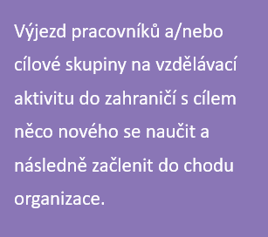

KLÍČOVÁ AKCE 1
KLÍČOVÁ AKCE 2
Mobilita jednotlivců
Akreditace Erasmus
Kooperativní partnerství
Partnerství malého rozsahu
STRUKTURA PROGRAMU

Slide 5
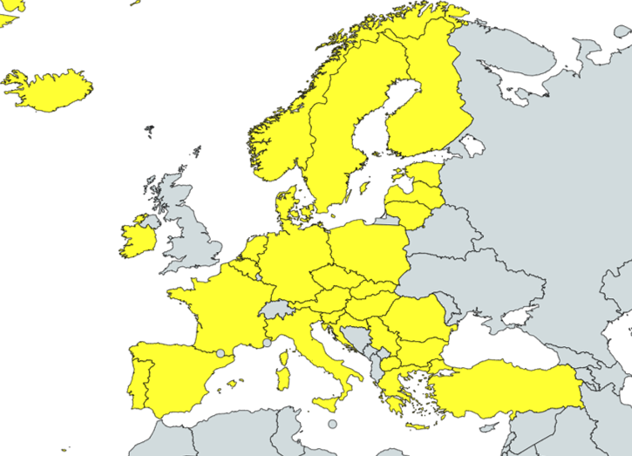

ERASMUS+ PROGRAMOVÉ ZEMĚ
Kam?
Příspěvková organizace Ministerstva školství, mládeže a tělovýchovy České republiky
Země EU a 6 přidružených zemí k programu:
Island
Irsko
Lichtenštejnsko
Severní Makedonie
Srbsko
Turecko
Česká národní agentura pro mezinárodní vzdělávání
a výzkum
Informační, poradenské a analytické služby v oblasti mezinárodního vzdělávání a výzkumu

Slide 6
PROJEKTY MOBILIT (KA1)

Slide 7

Mobilitní projekty = KA1
PROJEKTY KRÁTKODOBÝCH MOBILIT (KA122)
Realizace výjezdů do organizací v zahraničí
Typy výjezdů: stínování, kurzy, vyučování, pozvaný odborník
Cílem je získání inspirace v zahraničí
AKREDITACE (KA120)
Pravidelná realizace mobilit - strategický rozvoj organizace
Stabilní financování až do konce programu (do 2027)
Výjezdy jsou určeny pro zaměstnance organizace i dospělé účastníky vzdělávání.

Slide 8
























Organizace zapojené do programu

Slide 9

Kurzy a školení
(2-10 dní)
Pozvaný expert (2-60 dní)
Job shadowing
(2-60 dní)

Slide 10
KOLIK DOSTANU?
JEDNOTKOVÉ PŘÍSPĚVKY
Cestovní náklady
Podpora na pobytové náklady – 140-180 € /den
Organizační podpora - – 350 € /1 mobilita
Podpora inkluze pro organizace
Kurzovné - 80 € /den
Přípravné návštěvy
SKUTEČNÉ NÁKLADY
Podpora inkluze pro účastníky
Mimořádné náklady

Slide 11
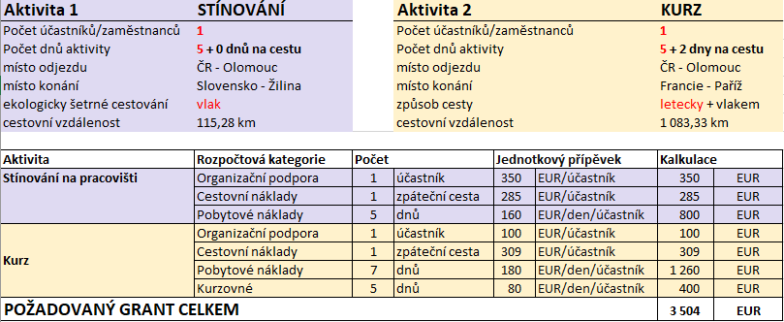
Skladba rozpočtu – příklad výpočtu
Organizace se sídlem v Olomouci vysílá
1 zaměstnance na stínování na Slovensko (Aktivita 1) a
1 zaměstnance na kurz do Francie (Aktivita 2)

Slide 12
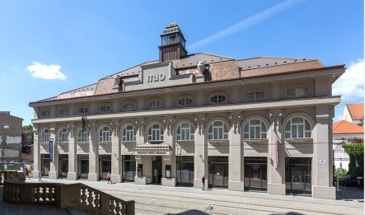

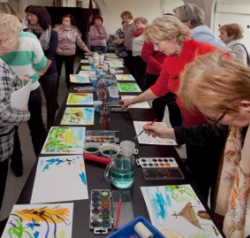
Vzdělávání dospělých
Příklad projektu mobilit
Muzeum umění Olomouc
Diference v programech pro seniory jako činitel zvýšení kvality návštěvnického prožitku a návštěvnosti
Cíl: Hlavním cílem je vytvoření obsahově i metodicky různorodé série vzdělávacích programů pro seniory a získání příkladů dobré praxe a náhledu na metody učení a zprostředkování (umění, historie, kultury) seniorům v zahraničí, které zaměstnanci edukačního oddělení kreativně využijí při přípravě série vlastních vzdělávacích programů vybrané návštěvnické skupině.
Aktivity: Stínování - 8 zahraničních výjezdů do 4 zemí – Německo, Rakousko, Slovinsko, Holandsko – dohromady 26 dnů

Slide 13
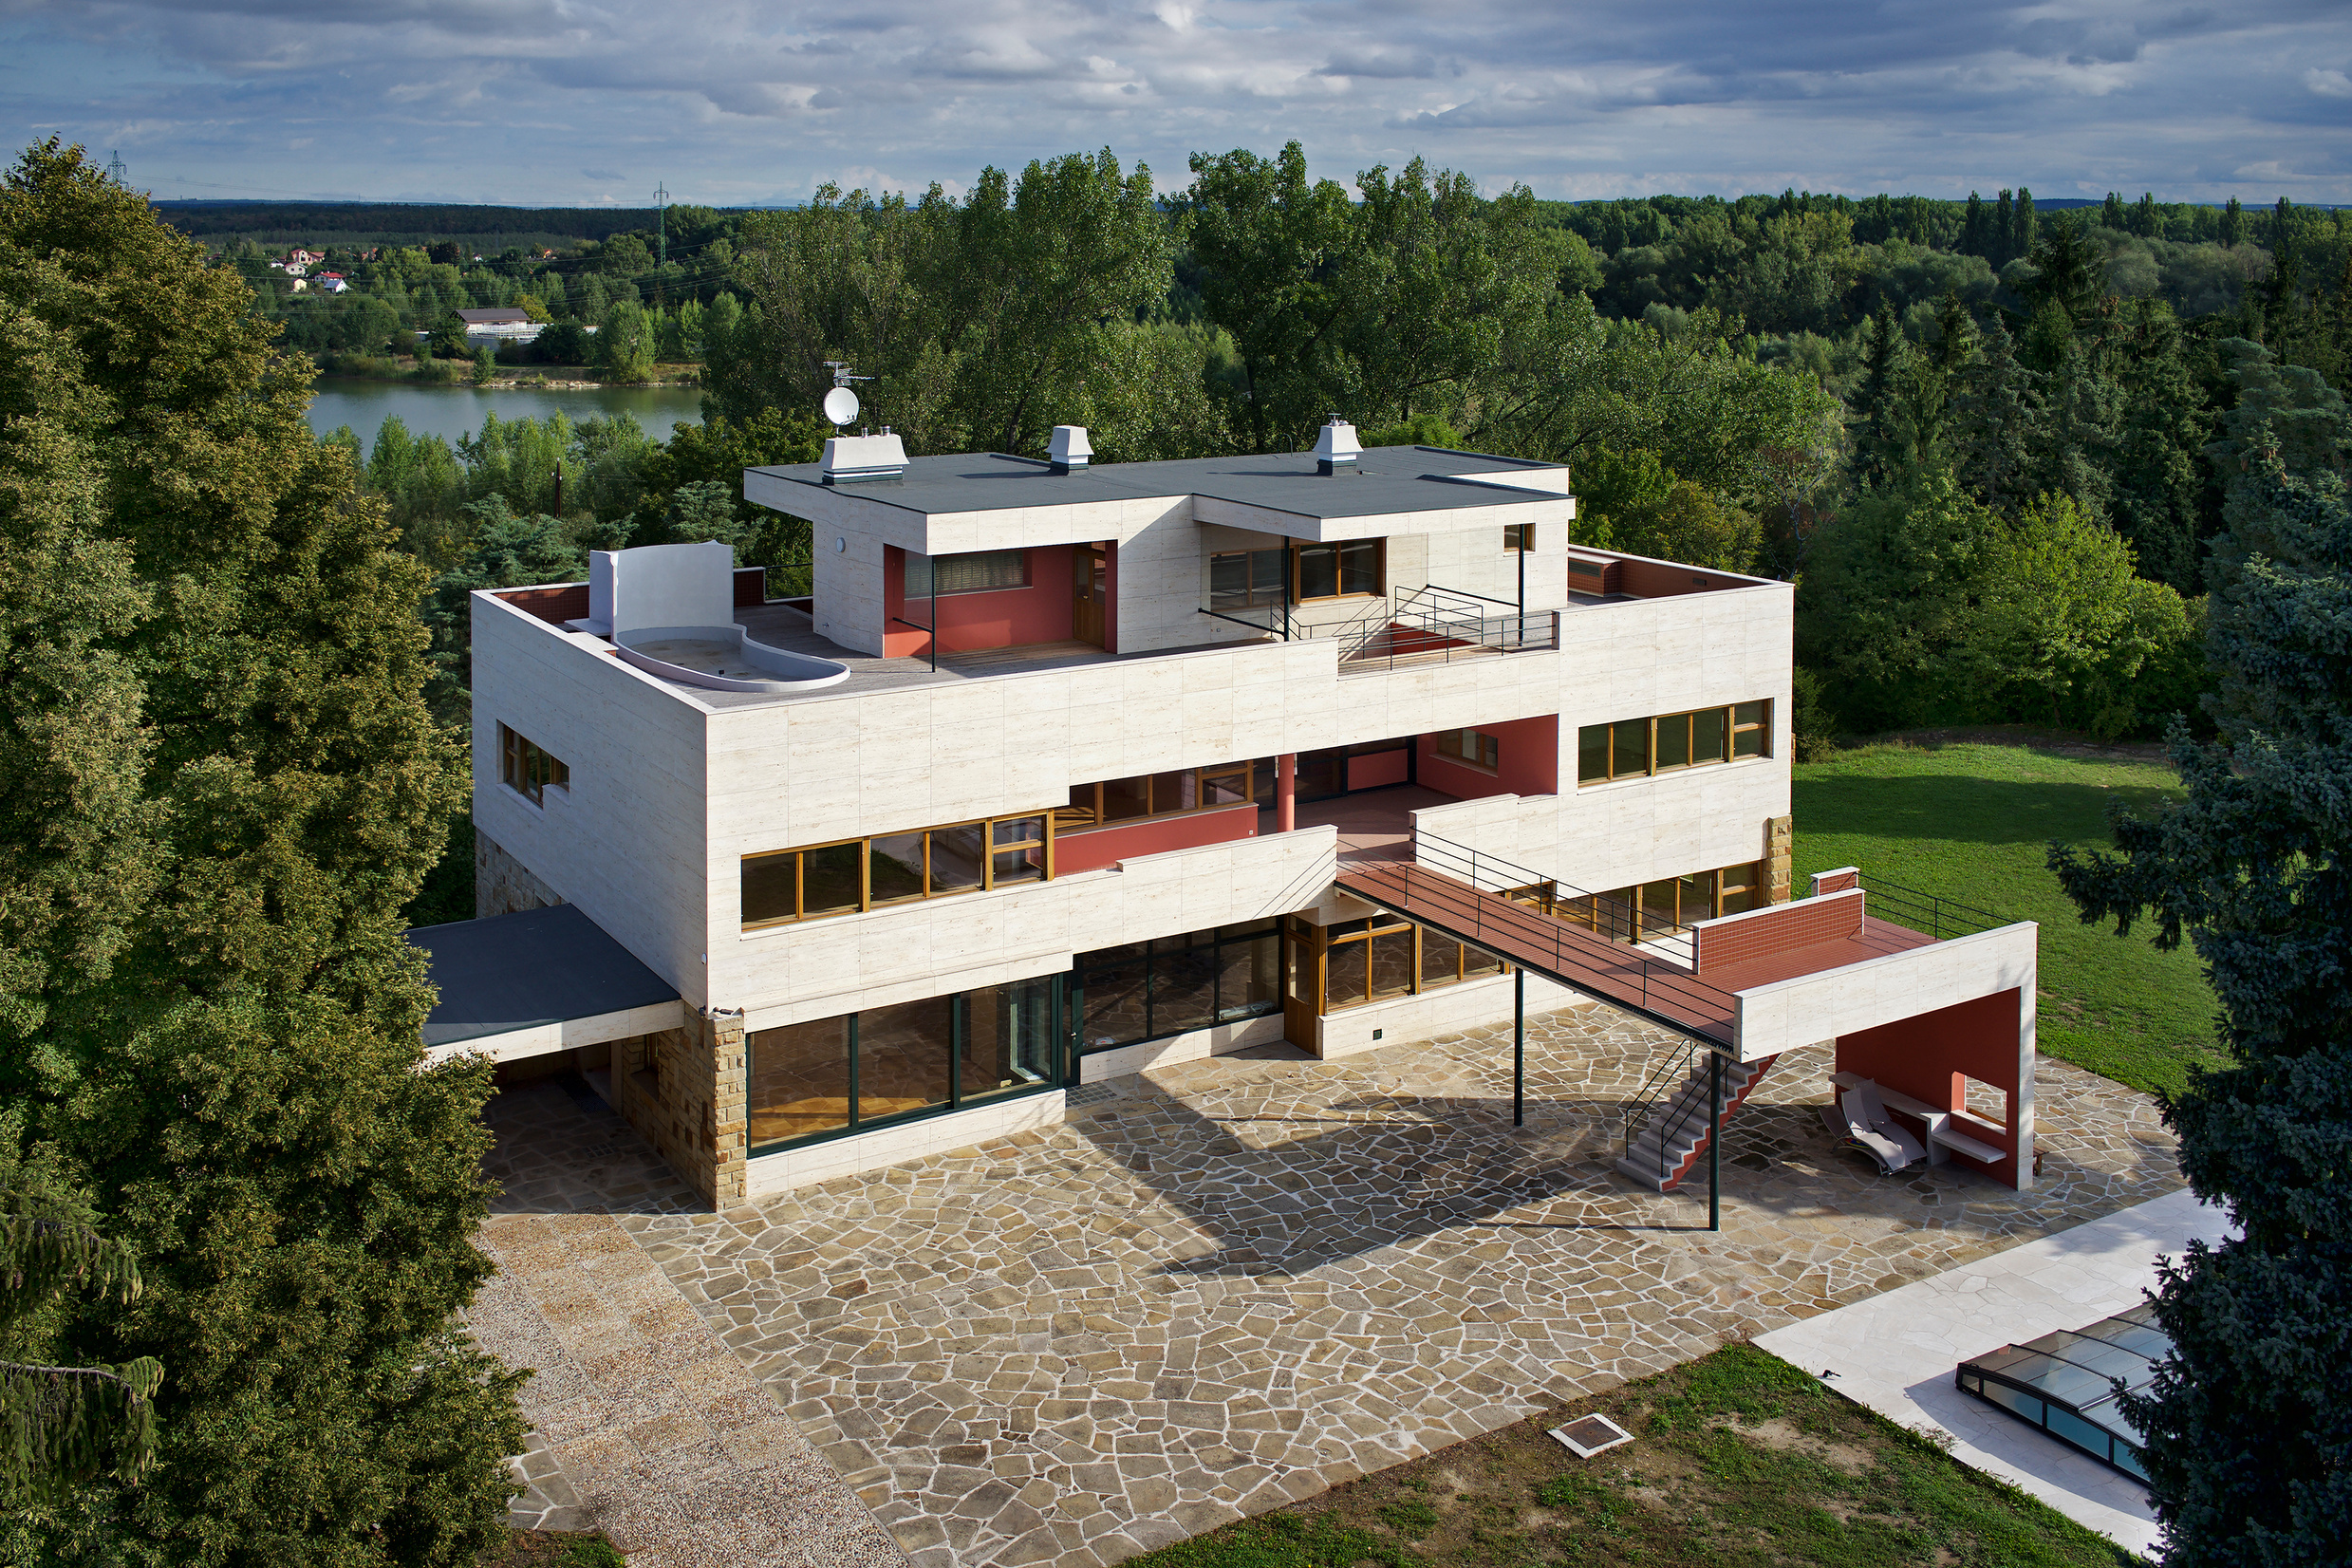

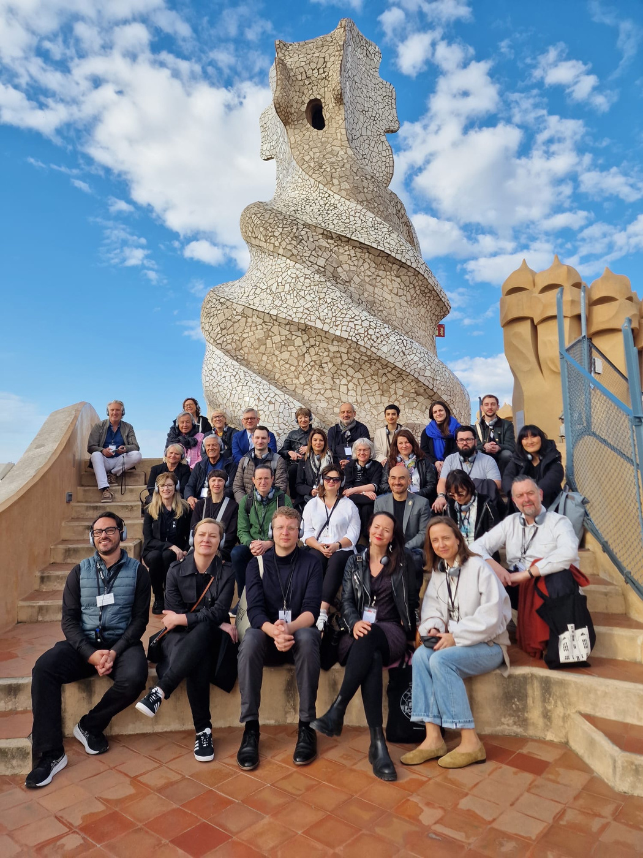
Vzdělávání dospělých
Iconic Houses Foundation
Příklad projektu mobilit
Volmanova vila
Volmanova vila - laboratoř moderní architektury
Cíl: Zvýšit a prohloubit kvalifikaci lektorů; rozšířit počet doprovodných vzdělávacích programů; implementovat online vzdělávací programy; zvýšit mediální dosah a zapojení veřejnosti; budovat mezinárodní spolupráci a udržitelná partnerství.
Aktivity: Stínování - 2 zaměstnankyně 5 dnů ve Španělsko, 3 zaměstnanci 3 dny v Německu
Kurzy a školení – 3 zaměstnanci ve Španělsku a Rakousku

Slide 14

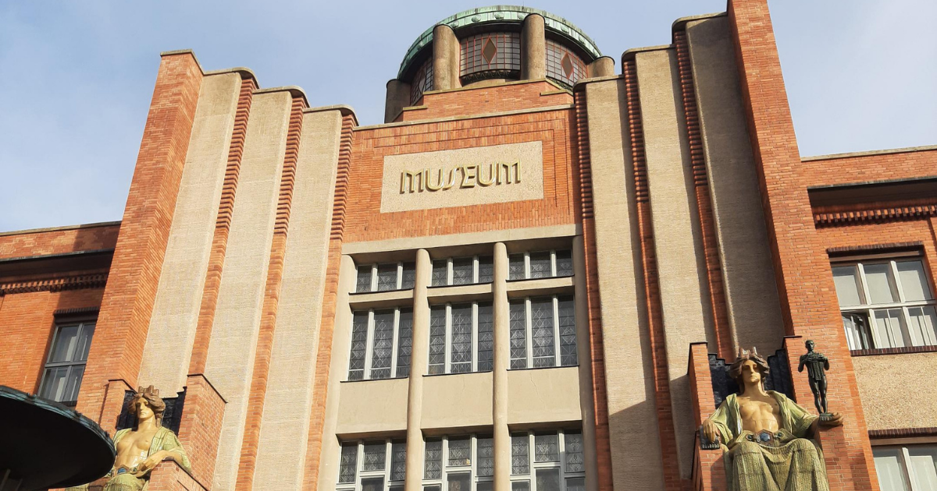
Vzdělávání dospělých
Příklad projektu mobilit - akreditace
Muzeum východních Čech v Hradci Králové
Jednou z možností, které zaměstnanci muzea mohou využít, je stínování zahraničních kolegů. Za tímto účelem se hradecké muzeum spojilo s muzeem v Helsinkách, které má velmi rozvinutou projektovou činnost, neotřelé expozice a propracovanou komunikaci s návštěvníky. Do Finska se vydaly dvě pracovnice muzea zodpovědné za koordinaci projektů a komunikaci. V Helsinkách měly možnost sledovat práci svých zahraničních kolegů na obdobných pozicích a diskutovat s nimi o tom, které postupy fungují a jak přistupují k problémům, na které při své činnosti naráží. Zároveň si samy vyzkoušely, jak jednotlivé prvky expozic vnímají, když jsou v roli návštěvníka. Po návratu do Čech obohatily o své poznatky ostatní kolegy a postupně implementují nové nápady do aktivit instituce. V návaznosti na jejich postřehy proběhla například úprava připravovaných doprovodných materiálů k výstavám.

Slide 15

Příprava projektu
1) Identifikujte potřeby vaší organizace: Zjistěte, jaké dovednosti a znalosti jsou pro organizaci a její zaměstnance klíčové.
2) Zformulujte cíl
Stanovte konkrétní a měřitelné cíle, které chcete projektem dosáhnout.
3) Naplánujte aktivity – výjezdy do zahraničí
Kdo se u vás v organizaci na projektu bude podílet? Jaké typy organizací chcete navštívit? Na jak dlouho?
4) Přemýšlejte o dopadu projektu
Zvažte, jaký vliv bude mít projekt na jednotlivce, organizaci a širší komunitu.

Slide 16
Projekty spolupráce mezi organizacemi a institucemi (KA2)

Slide 17
KA2 ≠ KA1
Základem je spolupráce a rozvoj organizací, předávání zkušeností a tvorba výstupů. Mobility jsou jedním z prostředků k dosažení cílů projektu.
Základem jsou mobility.

Slide 18

PARTNERSTVÍ MALÉHO ROZSAHU
PARTNERSTVÍ PRO SPOLUPRÁCI
KA2
KA210
- posílení spolupráce
- sdílení příkladů dobré praxe
- navázání spolupráce
KOOPERATIVNÍ PARTNERSTVÍ
KA220
Větší rozsah, vývoj, přenos a zavádění inovativních postupů do praxe organizace

Slide 19
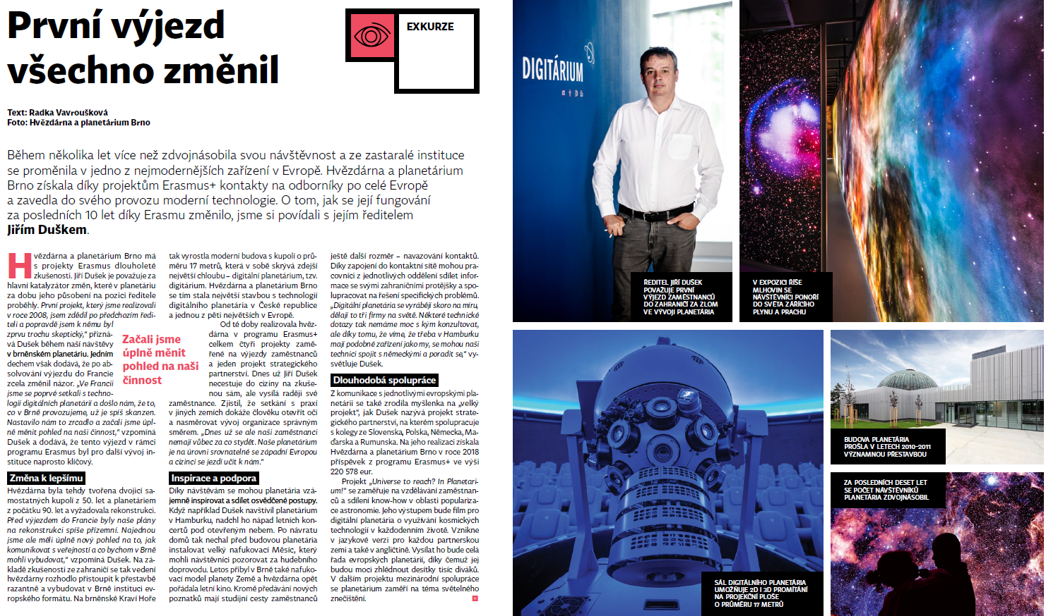
Hvězdárna a planetárium Brno
Zdroj: https://www.dzs.cz/mozaika

Slide 20
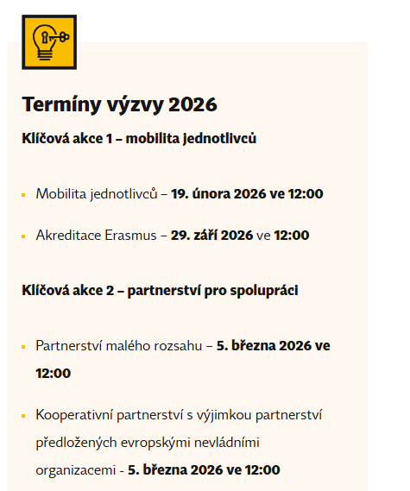

Jak na výzvu v programu Erasmus+
v roce 2026?

Slide 21

Jak na výzvu v programu Erasmus+
v roce 2026?
Jak na výzvu v programu Erasmus+ v roce 2026? | Dům zahraniční spolupráce

Slide 22
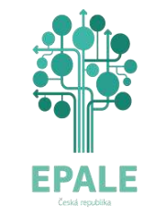


Vzdělávání dospělých v České republice – EPALE
EPALE je tu pro vás….
Online akademie EPALE
série webinářů pro vzdělavatele dospělých
Eventů | EPALE (europa.eu)
https://www.youtube.com/c/EPALEkurzy
Online kurzy EPALE
Lektorské minimum I.
Lektorské minimum II.
Lektorské minimum III.
https://kurzy.epale.cz/

Slide 23

Co na EPALE najdete?
Hledání partnerů
Zdroje
Semináře/ webináře
Zprávy
Možnost spolupráce
Kurzy
Rozhovory
Blogy

Slide 24
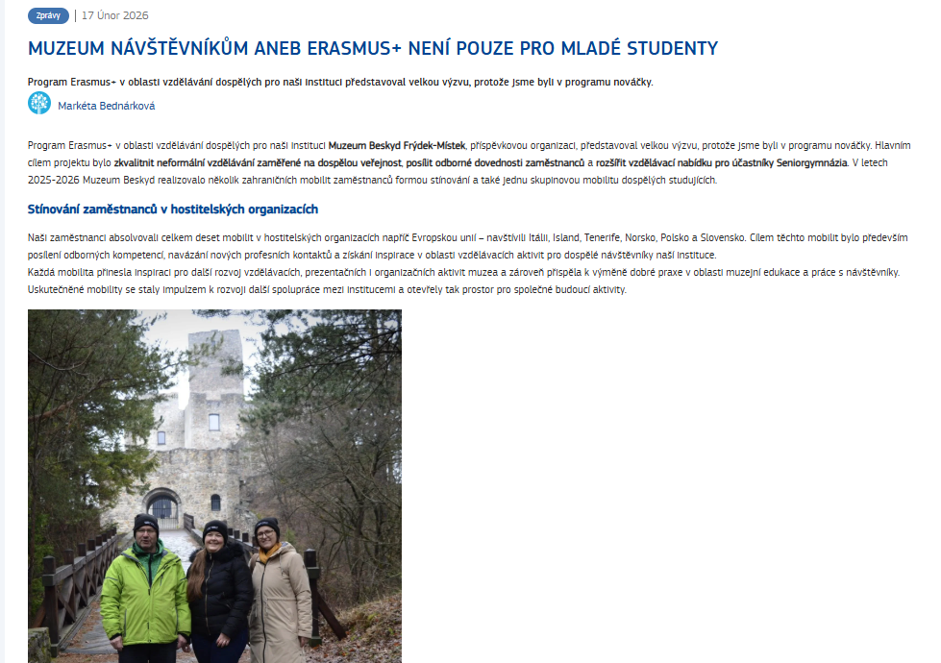

Slide 25



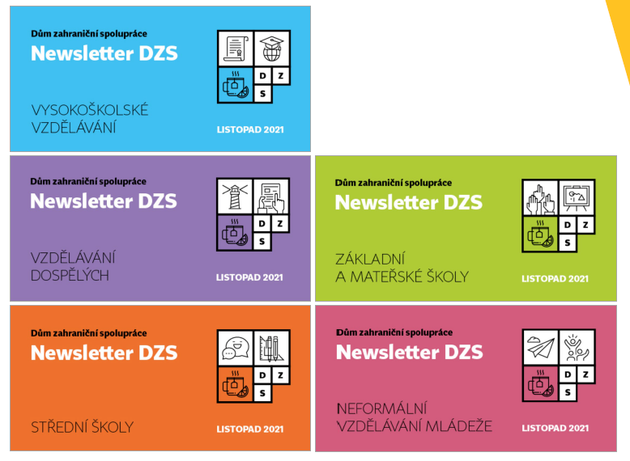
Buďte
v obraze!
www.dzs.cz

Slide 26
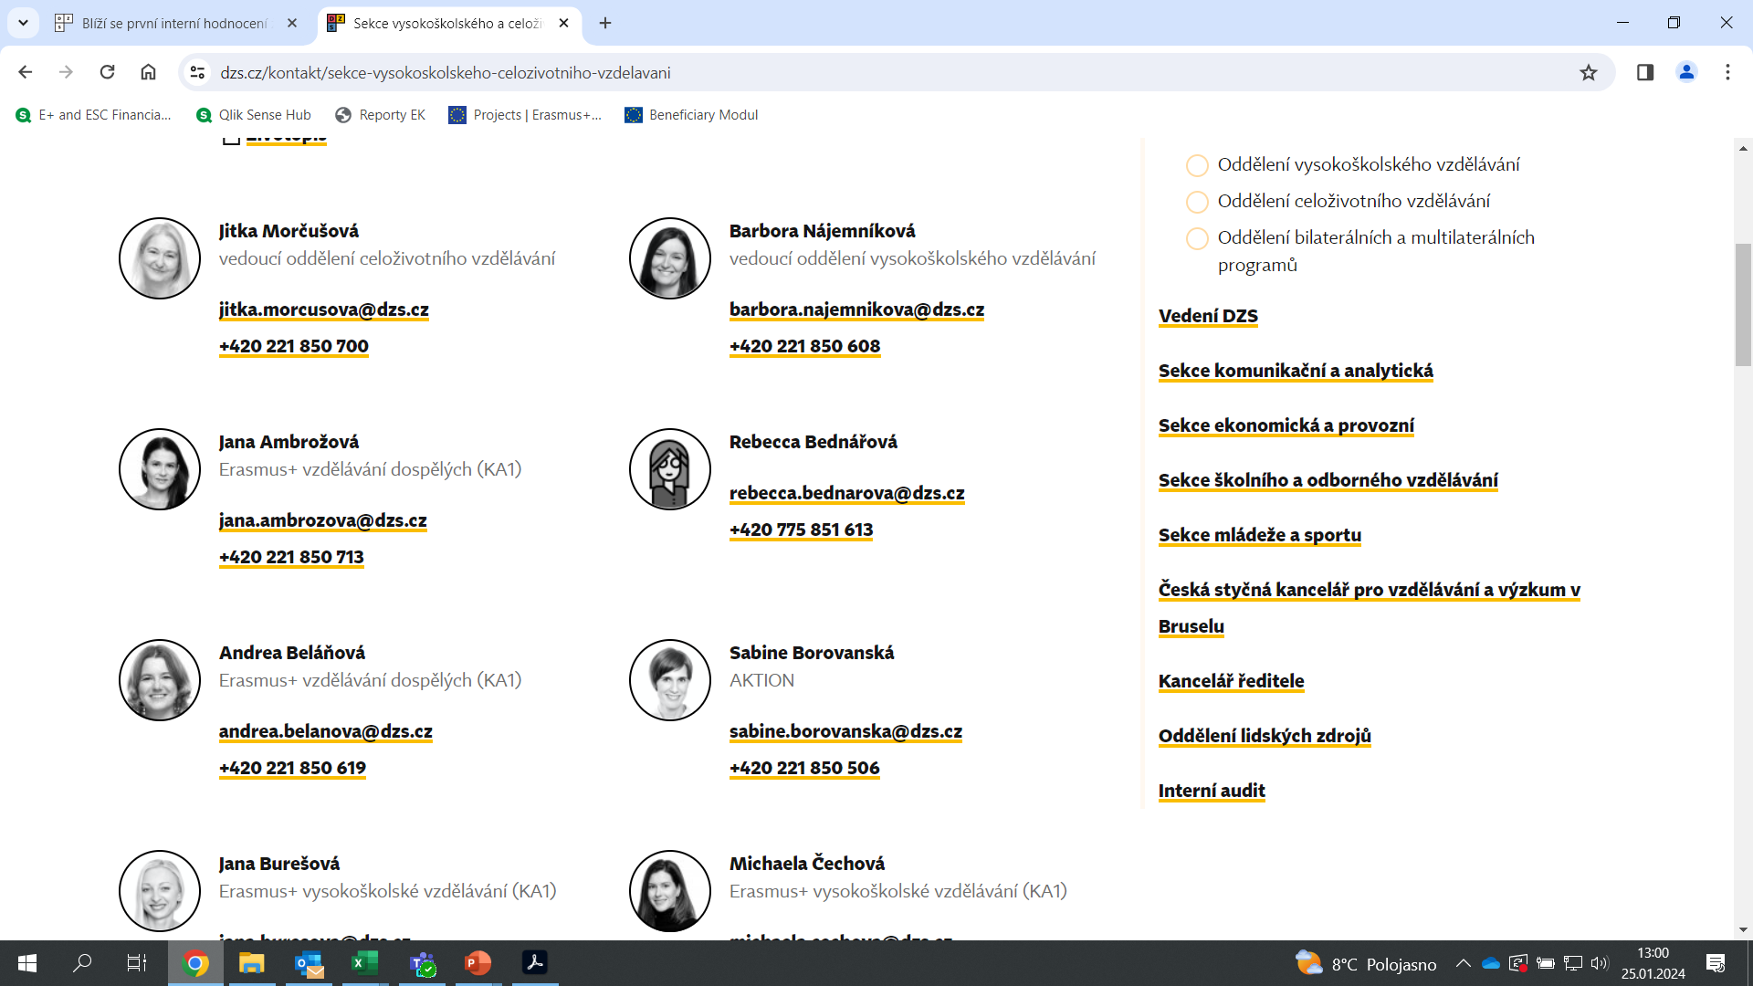
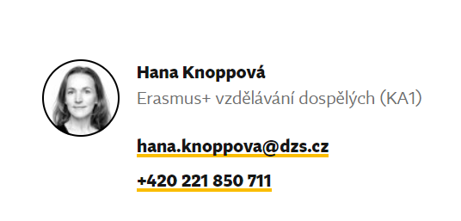
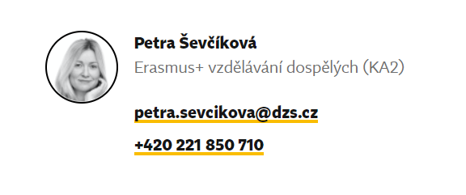
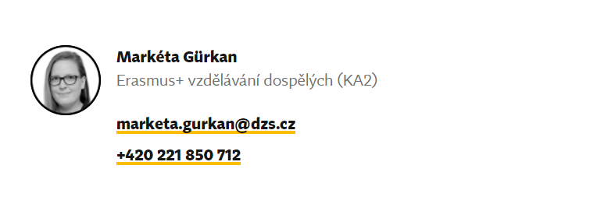
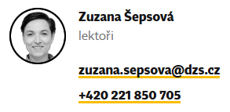
Kontakty - tým vzdělávání dospělých

